Slide 1
Author: Helen Williams School/ Institution: The Leys School, Cambridge Key Stage: 3 - Beginners Topic: leisure, using “gern”

Slide 2
Ich spiele

Slide 3
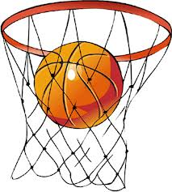
Ich spiele…….

Slide 4
Ich spiele…….

Slide 5
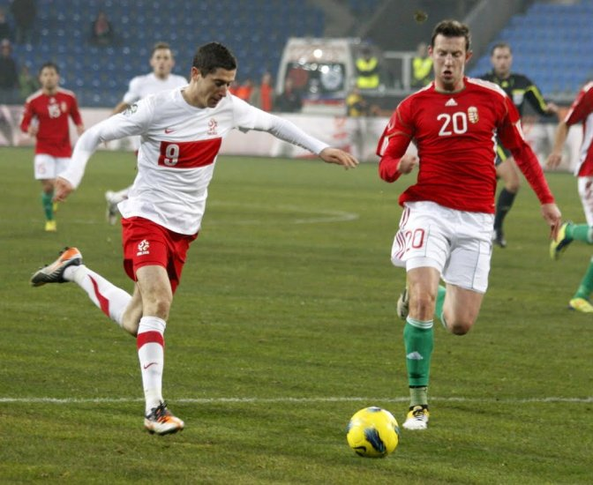
Ich spiele…….

Slide 6
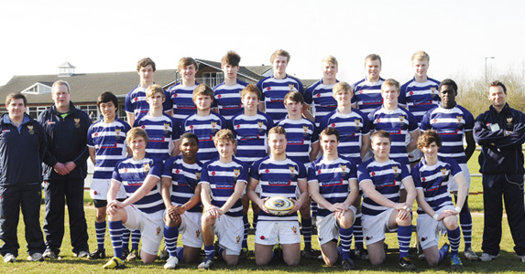
Ich spiele…….

Slide 7
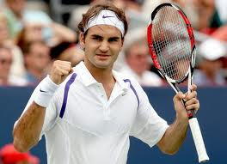
Ich spiele…….

Slide 8
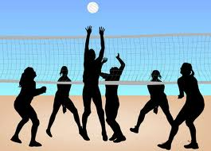
Ich spiele…….

Slide 9
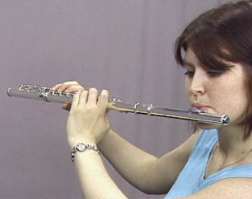
Ich spiele…….

Slide 10
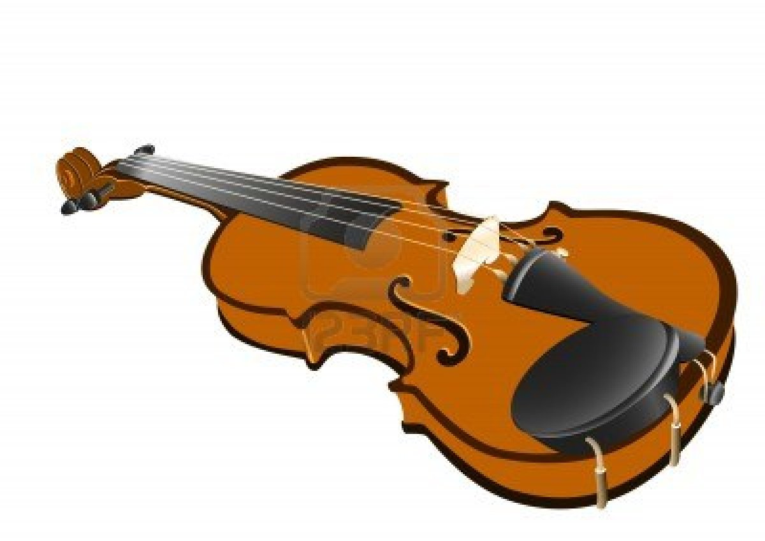
Ich spiele…….

Slide 11
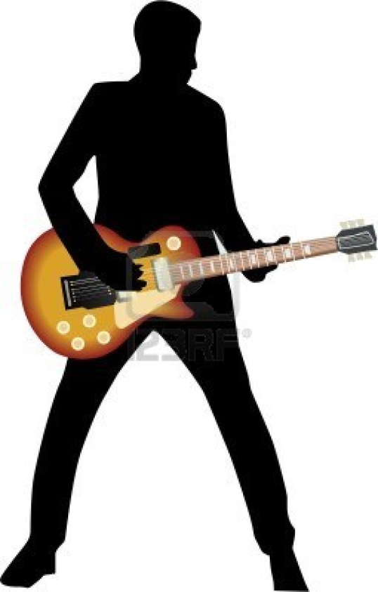
Ich spiele…….

Slide 12
Ich spiele…….

Slide 13
Ich spiele…….

Slide 14
Ich spiele…….

Slide 15
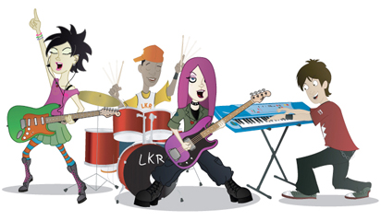
Ich spiele…….

Slide 16
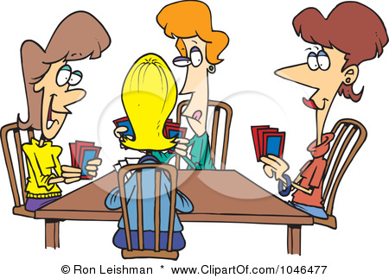
Ich spiele…….

Slide 17
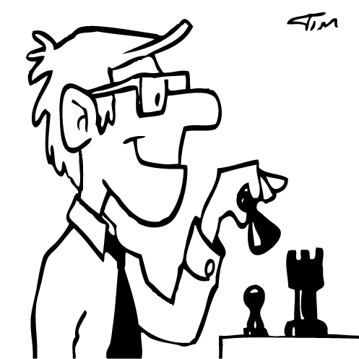
Ich spiele…….

Slide 18
Ich spiele…….
Basketball

Slide 19
Ich spiele…….
Federball

Slide 20
Ich spiele…….
Fußball

Slide 21
Ich spiele…….
Rugby

Slide 22
Ich spiele…….
Tennis

Slide 23
Ich spiele…….
Volleyball

Slide 24
Ich spiele…….
Flöte

Slide 25
Ich spiele…….
Geige

Slide 26
Ich spiele…….
Gitarre

Slide 27
Ich spiele…….
Klavier

Slide 28
Ich spiele…….
Schlagzeug

Slide 29
Ich spiele…….
am Computer

Slide 30
Ich spiele…….
in einer Band

Slide 31
Ich spiele…….
Karten

Slide 32
Ich spiele…….
Schach

Slide 33
Ich spiele…….
Basketball

Slide 34
Ich spiele…….
Federball

Slide 35
Ich spiele…….
Fußball

Slide 36
Ich spiele…….
Rugby

Slide 37
Ich spiele…….
Tennis

Slide 38
Ich spiele…….
Volleyball

Slide 39
Ich spiele…….
Flöte

Slide 40
Ich spiele…….
Geige

Slide 41
Ich spiele…….
Gitarre

Slide 42
Ich spiele…….
Klavier

Slide 43
Ich spiele…….
Schlagzeug

Slide 44
Ich spiele…….
am Computer

Slide 45
Ich spiele…….
in einer Band

Slide 46
Ich spiele…….
Karten

Slide 47
Ich spiele…….
Schach

Slide 48
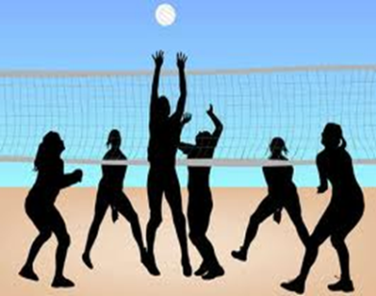
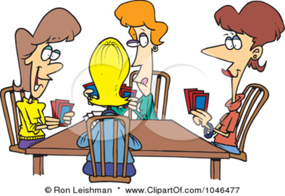
Spielst du gern…..
Ja. Ich spiele gern……..
Nein. Ich spiele nicht gern………

